Slide 1

“Mediadores de Convivencia 2025"

Slide 2
Objetivo General
Implementar estrategia de convivencia y seguridad ciudadana en el desarrollo del modelo situacional del delito para potenciar la eficacia y la percepción de la seguridad en espacios públicos en el departamento del Valle del Cauca.
Objetivos Específicos
1. Desarrollar el modelo de Gestión e Intervención Comunitaria, Preventiva, Cívica y Pedagógica para fortalecer acciones encaminadas a la prevención del delito y el mejoramiento de la convivencia y seguridad ciudadana en el departamento.
2. Contribuir a la generación de entornos seguros y cívicos a través de la sensibilización de la comunidad por medio de campanas de mitigación del delito y el mejoramiento de la convivencia y seguridad ciudadana.

Slide 3
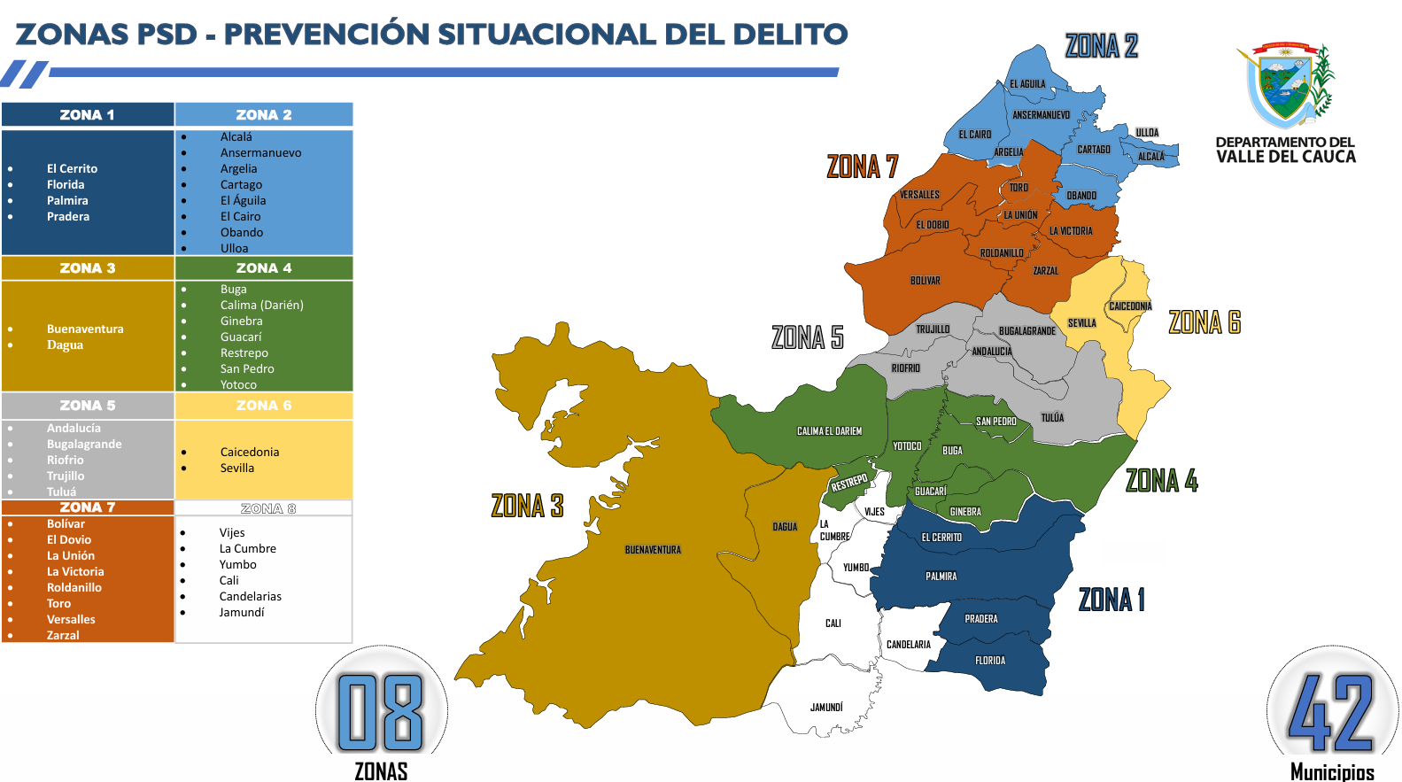
Lugar de ejecución
  Obra o labor.

Slide 4
Actividades del proyecto
Objetivo Específico 1
Desarrollar el modelo de gestión e intervención comunitaria, preventiva, cívica y pedagógica para fortalecer acciones encaminadas a la prevención del delito y el mejoramiento de la convivencia y seguridad ciudadana en el departamento.
Actividad 1.1
Subactividad 1.1.1
Desplegar la estrategia de convivencia y seguridad ciudadana en el Valle del Cauca.
Brindar acompañamiento técnico y pedagógico a la comunidad para la mitigación de delitos y para el mejoramiento de la convivencia y seguridad ciudadana.
Subactividad 1.1.2
Gestionar integralmente la estrategia de formación y preparación del equipo para el desarrollo del modelo situacional del delito.

Slide 5
Plan de trabajo Mediadores 2025
No. | ACTIVIDADES PRINCIPALES
1.1 | Realizar acompañamiento pedagógico a la comunidad para la mitigación de delitos y para el mejoramiento de la convivencia y seguridad ciudadana.
1.2 | Implementar acciones educativas y formativas que promuevan la seguridad, la cultura ciudadana y la convivencia pacífica entre los habitantes.
1.3 | Coordinar y articular esfuerzos con las autoridades competentes para fortalecer la seguridad integral en cada municipio.
1.4 | Incentivar el uso y reconocimiento de rutas turísticas y espacios públicos seguros, contribuyendo al desarrollo local y a la percepción positiva de seguridad.
1.5 | Fomentar el buen uso y cuidado del espacio público, promoviendo el respeto y la responsabilidad ciudadana.
1.6 | Promover la solidaridad, el orden y la regulación de actividades colectivas, factores esenciales para mejorar la seguridad y la convivencia entre vecinos.
1.7 | Realizar actividades de escucha activa con la comunidad para crear Rutas de Intervención
1.8 | Campaña de difusión y sensibilización a la comunidad para la mitigación de delitos y para el mejoramiento de la convivencia y seguridad ciudadana
1.9 | Realizar intervención en instituciones educativas fortaleciendo la Convivencia Escolar
1.10 | Realizar ruta multiplicadora de habilidades y capacidades para la construcción de entornos seguros y confiables.
1.11 | Intervención en espacios de gran concurrencia de personas para fortalecer las habilidades y capacidades.

Slide 6
Plan de trabajo Mediadores 2025
ACTIVIDADES DIARIAS COMPLEMENTARIAS
2.1 | Apoyar la aplicación del protocolo de actuación establecido en el Decreto 003 de 2021, garantizando el respeto a los derechos y la seguridad durante las manifestaciones pacíficas.
2.2 | Desarrollar estrategias pedagógicas encaminadas a promover la seguridad, la cultura y la convivencia ciudadana
2.3 | Articular y coordinar acciones con las autoridades competentes para apoyar la seguridad integral del Municipio
2.4 | Promover la integración entre vecinos, la solidaridad, el orden y la regulación de actividades colectivas factores que incrementan la seguridad
ACTIVIDADES DE DESPLIEGUE PISCC DEPARTAMENTAL
3.1 | Fortalecimiento de capacidades en torno a la aplicación del Código nacional de Policía
3.2 | Fortalecimiento en apoyo operativo para la gestión en seguridad y convivencia
3.3 | Campañas de prevención del consumo de drogas
3.4 | Atención al consumo de drogas en población vulnerable
3.5 | Fortalecimiento de la ruta de protección a lideres sociales y políticos
3.6 | Prevención social de la violencia
3.7 | Campañas preventivas frente al hurto
3.8 | Campañas preventivas frente a la extorsión y el secuestro

Slide 7
Actividades del proyecto
Objetivo Específico 2
Contribuir a la generación de entornos seguros y cívicos a través de la sensibilización de la comunidad por medio de campañas de mitigación del delito y el mejoramiento de la convivencia y seguridad ciudadana.
Actividad 2.1
Realizar campaña de difusión y sensibilización a la comunidad para la mitigación de delitos y para el mejoramiento de la convivencia y seguridad ciudadana.
Subactividad 2.1.1
Realizar actividades de socialización y pedagogía ciudadana con el apoyo de material gráfico.

Slide 8
Actividades del proyecto
Objetivo Específico 2
Contribuir a la generación de entornos seguros y cívicos a través de la sensibilización de la comunidad por medio de campañas de mitigación del delito y el mejoramiento de la convivencia y seguridad ciudadana.
Actividad 2.2
Subactividad 2.2.1
Realizar la ruta de articulación a la ciudadanía con el entorno institucional del departamento.
Realizar campaña de difusión y sensibilización a la comunidad para la mitigación de delitos y para el mejoramiento de la convivencia y seguridad ciudadana.
Subactividad 2.2.2
Realizar ruta multiplicadora de habilidades y capacidades para la construcción de entornos seguros y confiables.

